Slide 1
Kablosuz sensör Ağları
Ağ Katmanı
(NWK Layer)

Slide 2
Telsiz duyarga ağlarında, kaynak donanımların kısıtlı olması ve güç harcamasının minimum olması gözetildiğinden, yeni iletişim örneklerine (seçeneklerine-dizilerine) gerek vardır.
Biz WSN ile ilişkili olabilen gözardı edilmemesi gereken üç önemli durumu özetleyelim.
Veri merkezli (Data Centric): WSN düğümleri, tipik geleneksel ağlarda kullanılan MAC veya IP gibi global adresleme ile kimliklendirilmezler. Veri merkezli ağlarda, datanın üretildiği yerdeki cihazlar yerine, onlardan alınan veriler daha önemlidir.
Büyük Ölçekli (Large Scale): WSN’lerde,çok sayıda dağıtılmış düğüm vardır. Bunları haberleştirecek iletişim protokolleri , çok sayıda düğümlü ağlar için yeterli olmalı ve küçük bir ek yük getirecek şekilde tasarlanmalıdır.
Konum tabanlı yönlendirme (Location-Based routing): WSN’lerin büyük ölçeklilik ve data merkezlilik özelliklerini daha iyi karşılayabilmeleri için, WSN içinde bir düğümün kimliğinin (adresinin) onun bulunduğu coğrafik pozisyonuna bağlı olarak verilmesi gerekir (Mantıksal adreslemede cihazın coğrafi konumuna ait bilgi içerilmez, fakat WSN adeslemede cihazın nerede olduğuda bilinebilir mi?). Mantıksal adreslemeye göre değil

Slide 3
NWK katmanı özellikleri
NWK katmanı aşağıdaki işlemlerden sorumludur:
Yeni bir aygıt Yapılandırma. Örneğin, yeni bir cihaz, bir Zigbee koordinatör olarak veya ağa yeni katılmayı başarabilmek için yapılandırılabilir.
Yeni bir ağ başlatmak.
Bir ağa katılıma veya terketme.
NWK katmanına güvenlik uygulamak.
Çerçeveleri hedeflerine Yönlendirmek (Routing). Sadece ZigBee koordinatörleri ve yönlendiricileri mesajları eldeğiştirebilir (relay message).
Device’lar arasındaki yolları keşfetmek ve korumak. Bu, mesajların etkin bir şekilde yönlendirilmesi için ağ yollarının tespiti ve kayıt edilmesi önemli bir beceri gerektirir.
Bir-hop uzak komşuları keşfetmek. Bunlar, diğer cihazların eldeğiştirme hizmetlerine gerek duymadan doğrudan ulaşılabilir cihazlardır.
Ilgili bir-hop uzaktaki komşu bilgilerini saklamak.
Ağa katılma adreslerini, ağa bağlanacak cihazlara atamak. Sadece ZigBe koordinatörleri ve yönlendiricileri adresler atayabilir.

Slide 4
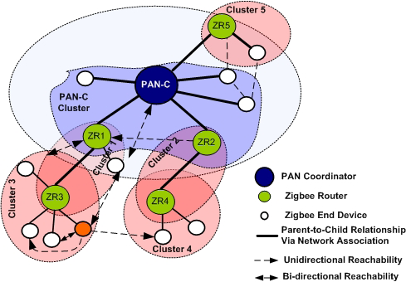
ZİgBEE AĞ KATMANI (NWK)
Zigbee network’lerde üç temel eleman tipi olabilir;
ZigBee Koordinatör (ZC– PAN koordinatörü),
ZigBee Router (ZR - Koordinatör),
ZigBee End-Device (ZED – ZC’yi veya ZR’leri keşfedebilir ve katılabilir) ‘
ZigBee Ağ Katmanı, uygun bir ZigBee Koordinatörü seçerek ve beacon’lar vasıtasıyla ZigBee Yönlendiriciler ve ZigBee End-Device’ları ilişkilendirip bir ağ oluşturmaktan sorumludur.
ZigBee Koordinatörü; ZigBee Yönlendiricileri ve ZigBee- son cihazların oluşturduğu, belirli bir topolojiye göre çalışan bir ağın güvenliği, mesaj yönlendirilmesi gibi işlevleri kapsayan yönetiminden sorumludur.

Slide 5
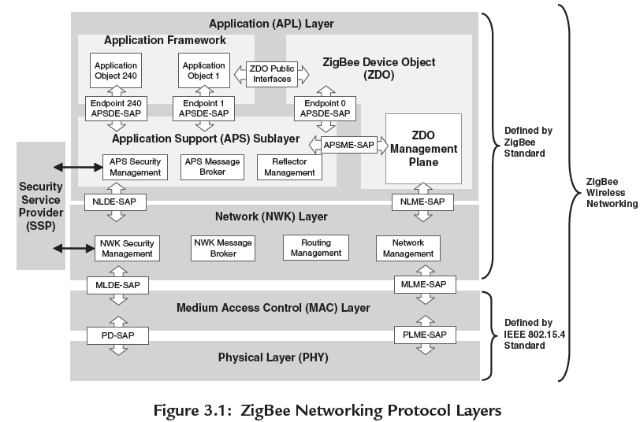

Slide 6
Ağ katmanı MAC alt katmanının doğru çalışmasını sağlamak ve uygulama katmanı için uygun bir hizmet arayüz sağlamak için gereklidir. Bu ​​nedenle, Ağ Katmanı 2 ana biriminden (entity-varlık) oluşuyor.
NLDE (Network Layer Data Entity - Network katmanı Veri Varlığı): NLDE- SAP üzerinden üst katmana Veri iletişim hizmetini sağlar.
NLME (Network Layer Managment Entity – Network Katmanı Yönetim Varlığı): NLME-SAP üzerinden yönetim hizmeti sağlamak içindir.
Ağ katmanı; kendi sabit ve attribute (Özdeğer)’larına sahiptir. Bunlar NWK’nın faal olmasıyla faal olur. NWK sabitleri nwkc ile başlar. Attribute’lar nwk ile başlar.

Slide 7
Bir ZigBEE koordinatörünün (Aynı zamanda PAN koordinatörüdür) NWK katmanı onun ağındaki herbir devic’a 16 bitlik bir Network adresi atar.
Ayrıca ZigBee koordinatörü (PAN koordinatörü) ağına yeni bağlanan bir device’a ihtiyaç duyarsa IEEE802.15.4 MAC adresi de atar. Ağ adresi (Network adresi), device atanan 16-bit IEEE 802.15.4 MAC kısa adresi ile aynı olmalıdır.
NWK layer, ağda seyahat eden çerçevenin mesafesini (menzilini de) de limitler. Bu mesafe hop sayısı olarak tanımlanır. Herbir NWK çerçevesine , maksimum hop sayısını hesaplamak için radius denen bir parametre eklenir. Örneğin bir çerçevenin başlangıç Radius değeri 3 ise; çerçeve 3 hop atlayabilecektir. Başka bir değişle bu mesaj 3 defa el değiştirebilecektir. Her hopta radius değeri 1 eksilir. 0’a düştüğü yerde daha fazla uzağa gidemez.

Slide 8
NWK katmanı data servisi
NWK katmanı, bir üst katman olan APS alt katmanından aldığı datayı (APDU) transfer etmek için alır. APDU’nun NWK başlığı eklenmiş hali NPDU’dur.
APS katmanı NLDE-DATA.request primitivi ile, datanın diğer device’ın APS katmanına transfer edilmesini NWK’katmanından ister.
Datanın transfer edilme isteği ağdaki radius değeri ile sınırlıdır.
Transfer edilecek herbir data paketinin bir sıra no’su vardır.
Alan tarafın NWK katmanı data paketinin doğru alındığını, LQI değerini v.b bilgileri APS katmanına NLDE-DATA.indication primitivi ile bildirir.

Slide 9
NLDE (Network Layer Data Entity - Network katmanı Veri Varlığı)
NLDE, birden fazla device’ın karşılıklı uygulama katmanları arasında bir uygulama verisinin (APDU) NLDE-SAP’lar üzerinden aktarılmasını kotarır.
NLDE aşağıdaki hizmetleri sağlar:
Ağ Katmanı PDU (NPDU – Network layer Protocol Data Unit) Üretimi: Uygulama alt-katmanından alınan PDU’lara uygun bir protokol heder’ı ekleyerek NPDU üretimi.
Topolojiye özel yönlendirme: Bir NPDU’nun hedefin ağ içindeki son nokta olduğu veya iletişim zincirindeki hedef için ilk durağa iletilmesi için yönlendirme.
Güvenlik: Bir iletimin orijinalliğinin ve gizliliğinin sağlanması

Slide 10
NWK Katmanı Managment Servisi
NWK katmanının temel sorumluluğu, ağ oluşumu, ağa bağlanma, terketme, rota keşfi, rota bakımı, onarımı, Bir device’ın Roter olarak atanması, NWK katmanını resetleme, Senkronizasyon v.b hizmetlerdir.

Slide 11
Network Layer Management Entity (NLME)
NLME bir uygulama etkileşimi sürecindeki yönetim hizmetini verir.
Yeni bir device konfügirasyonu: Bir device’ın istenildiği şekilde çalışmasının sağlayacak yapılandırmanın sağlanmasıdır. Yapılandırma opsiyonu bir PAN koordinatörü olarak veya ağa yeni eklenecek device olarak tanımlanır.
Yeni Bir ağı Başlatma​​: Bu ​​yeni bir ağ kurmak için yetenektir.
Bir ağa katılma, yeniden katılma veya ağı terketme: Ağa bağlanmak, yeniden bağlanmak veya terk etmek isteyen device’ın bu isteğini PAN koordinatörüne veya Router’a bildirebilme yeteneğidir.
Adresleme: Bu, ağa bağlanmak isteyen bir device’a ZiigBee Koordinatörün veya Router’ın adres atayabilme yeteneğidir. ​​
Komşu keşifi: Bu​​,bir hop uzaklıktaki komşuya ait bilgileri keşfetme, kayıt ve rapor etme yeteneğidir.
Rota bulma: Bu ilgili yolları keşfetmek ve kayıt etme yeteneğidir. Bu şekilde ağdaki mesajlar verimli bir şekilde yönlenebilir.
Yönlendirme: Bir networkte datayı yerdeğiştirmek için unicast veya multıcast veya broadcast gibi farklı rotalama mekanizmalarını kullanabilme yeteneğidir.

Slide 12
Network keşfi: APL katmanı tarafından NWK’ya verilen mevcut ağların keşfi isteğidir. NWK ise bu istek için MAC katmanının, mevcut ağları keşfetmesi için kanal taramasıdır.
Ağ keşfinden sonra; keşfedilen ağlar PAN ID, kullandığı kanal frekansı, kullandığı Zigbee Versiyonu gibi değerler ile listelenir.
Network Oluşumu: NWK katmanı (APL katmanından yeni bir istek alırsa) bir device’ı ZigBee koordinatör olarak kurabilir. Device FFD özelliğinde olmalıdır.
Network oluşumu için yapılacak ilk iş bir MAC yönetim servisi ile ED tarama işlemi ve kanal numarasının seçimidir. Tarama isteği, NLME tarafından MLME’ye bildirilir.
Tarama sonucunda, NWK katmanı frekans kanallarını ve tek bir PAN tanımlayıcısını toplar. Mevcut kanalların en düşük sayılı ilk kanalı, yeni ağda kullanılmak üzere uygun bir frekans kanalı olarak kabul edilir.
ZigBee Koordinatörün NWK katmanı onun MAC kısa adresini 0x0000 olarak seçer ki, bu ağ adresine benzerdir.
ZigBee koordinatörün ilk görevi, MAC yönetim servisini kullanarak bir süperçerçeve konfigüre etmektir.

Slide 13
Network oluşumu
Bir ZigBee ağa sadece bir ZC şekil verebilir. (Forming)
Bunun yanında bir ağa ZR ve ZED düğümler katılabilir. (Joining)
Her node 64 bit MAC adres ile başlar ancak ağa katıldıktan sonra her düğüme ağ içerisinde eşsiz özellik arz eden 16 bit Nwk Adres (Short Address) atanır. Bununla paket içerisinde taşınan payload miktarı artar.

Slide 14
Forming Network
Bir ZigBee ağın kurulumu
    Ağa eşsiz bir PAN ID atanması
    Ağa 16 kanaldan birinin atanması
işlemlerinin gerçekleşmesi demektir.

Slide 15
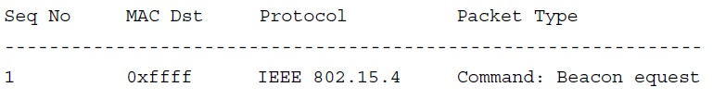
Forming Network
Bir ZigBee ağı kurulurken öncelikle tüm kanallara mutlaka “Beacon Request” paketi gönderilir.

Slide 16
ZC ‘nin Görevleri
Ağa şeklini verir
Ağın işletileceği 802.15.4 kanalını tesis eder
PAN ID ve EPAN ID ‘yi belirler
Kullanılacak profil tipini belirler
Güvenlik uygulamaları için “Trust Center” olarak çalışır
Router olarak çalışabilir
Eğer ağaç topoloji kullanılıyorsa “KÖK” olarak görev yapar.

Slide 17
ZC ‘nin Görevleri
ZC düğümü ağa devreye girer girmez şekil verebildiği gibi belirlenen bir olayın tetiklemesi ile de bunu yapabilir.
Hatta diğer ZigBee ağları algılayıp ZC ‘mi yoksa ZR ‘mi olarak görev yapacağına karar verebilir.
Bir ağın şekil şekillendirilmesini ZDO başlatır. Bu “NLME-NETWORK-FORMATION.request” ile yapılır.

Slide 18
Network oluşumu
ZDO tarafından başlatılan süreçten sonra ZigBee “MAC Katmanı” nı çağırır.
Bu katman iki “tarama” görevi yerine getirir. Bunlar : “Energy Scan” ve “Active Scan”
  Energy Scan: APS katmanında belirlenen kanallardan en sessiz olanını bulmak için yapılır. Bu her bir kanal için varsayılan olarak 0.5 sn sürmektedir.
  Active Scan: En basit hali ile etraftaki ZigBee ağların keşfidir. Bu “beacon request” ‘in cevaplarının takibi ile olur. Bunun la PAN ID çakışması önlenir.
Bu iki tarama belirli bir zaman alacaktır.

Slide 19
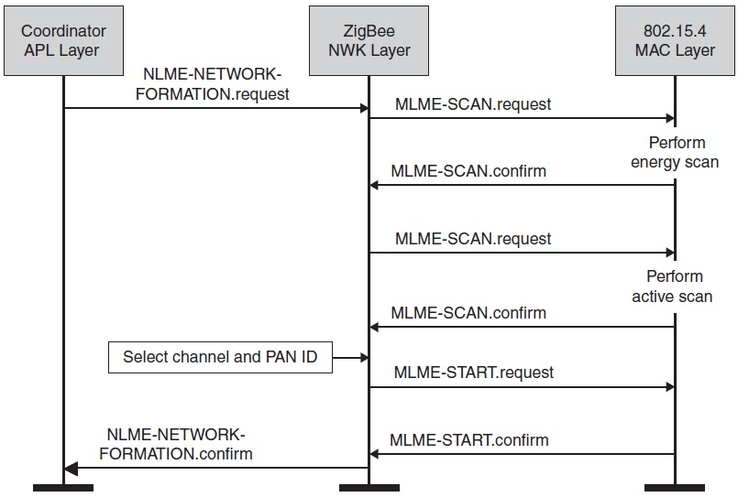
Bir ZC için Ağ Şekilllendirme

Slide 20
Network oluşturma
Bir ZigBee uygulamasında bir PAN ID otomatik olarak seçilebilindiği gibi daha önceden de spesifik olarak belirlenmiş olabilir.
Eğer NWK katmanının değişkenlerinden olan “nwkPANID = 0xffff” olarak set edilmiş ise bu PAN ID ‘nin başlangıçta rastgele olarak belirleneceği anlamına gelir.
Ancak genel pratik uygulamalarda PAN ID ‘nin rastgele balirlenmesi, EPAN ID ‘nin ise önceden spesifik olarak belirlenmesi tercih edilir.

Slide 21
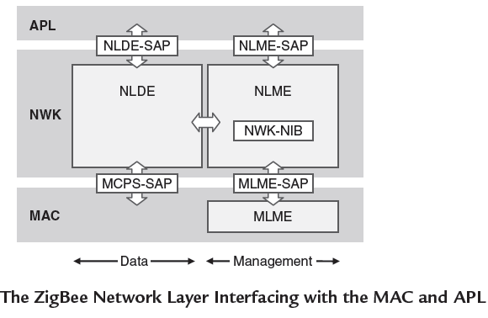
Network katmanı modeli
NWK katmanı NLDE-SAP ve NLME-SAP noktaları aracılığı ile üst katmanlar (Application katmanı -APL)’la iletişim kurar.
Alt Katman (MAC katmanı) ilede MLDE-SAP ve MLME-SAP arayüzleri ile iletişim kurar.

Slide 22
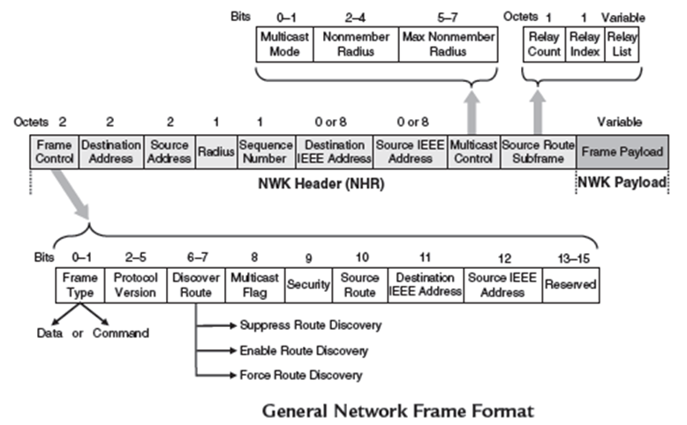
NWK katmanı Çerçeve Formatı
NWK katmanında, data ve komut çerçeve yapıları açıklanacaktır.

Slide 23
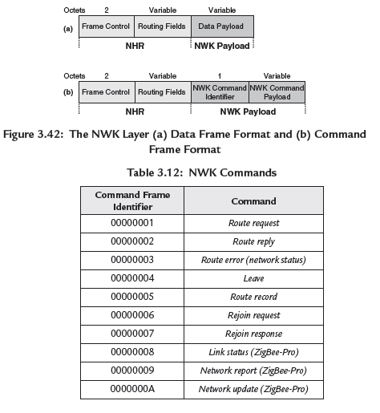

Slide 24
Address Assignment
(Adres Ataması)
ZigBee her düğüm için iki eşsiz adres yapısı kullanır.
    Long Address : 64 bitlik MAC adres
    Short Address : 16 bitlik ağ adresi
Bilindiği üzere MAC adres üretici firma tarafından düğüme yüklenir ve değişmez. Bu 64 bitin ilk 24 biti üretici firmayı temsil eder. MAC adresler IEEE tarafından bloklar halinde satılır.
Ağ adresi ise söz konusu ağ içerisinde düğüme atanan bir adrestir. Değişiklik olabilir.

Slide 25
Address Assignment
Bir düğüm ilk olarak bir ağa MAC adres ile katılır ve katılım gerçekleştikten sonra kendisine bir “ağ adresi” atanır. Bundan sonraki haberleşmelerinde bu kısa adresi kullanacaktır.
Peki niçin kısa adres tercih ediliyor?

Slide 26
MAC Adress ve NWK Adress
Bir ZigBee paketi incelendiğinde iki adres görülecektir. Bunlardan biri paketin “802.15.4” katmanında (kısmında) iken diğeri “NWK” katmanında (bölümünde) olacaktır. Bu ne anlama gelmektedir?
Bu sorunun cevabına geçmeden önce kısa bir hatırlatma yapalım. MAC katmanı en fazla bir hop için “ACK” isteyebilir ve bir yönlendirme mekanizması bulunmamaktadır. Ancak NWK katmanı yönledirmenin yapılabildiği multi-hop destekli bir katmandır.

Slide 27
MAC Adress ve NWK Adress
Böylece bir pakette “802.15.4” bölümünde ve “NWK” bölümünde bulunan farklı “short address” ler bunu temsil etmektedir. Yani MAC katmanı sadece bir sonraki düğümün ve kendisinin adresini tutarken, NWK kısmındaki adresler hedef ve kaynak düğümlerin adreslerini tutarlar.
Başka bir değişle bir veri paketinin hop to hop seyahati süresince, MAC kısmındaki “short adress” ler değişebilirken NWK kısmındaki “short adress” ler paket işlevini tamamlayıncaya kadar (kaynak düğümden hedef düğüme gidinceye kadar)değişmez.

Slide 28
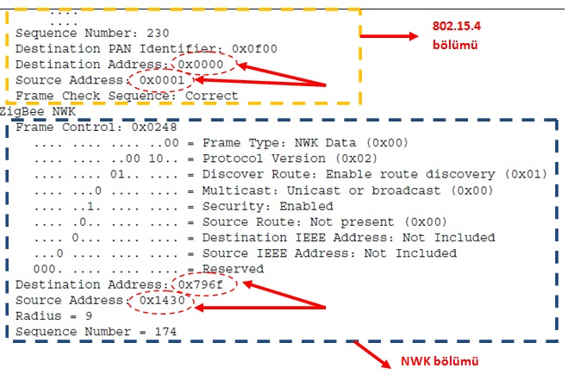
MAC Adress ve NWK Adress

Slide 29
Adress Assignment
Zigbee bir düğüme bir short adress atarken iki farklı tip teknik kullanır.
      Cskip Method
      Stochastic Method
Bunlardan Cskip, stack 0x01 ‘de ve ağaç yapısında kullanılırken, 0x02 (ZigBee Pro) Stochastic tekniğini tercih eder.

Slide 30
Cskip tekniği
Açılımı “Child Skip” dir.
Hiyerarşik ağaç yapısına uygundur.
Bu adresleme tekniğinde düğümün ZC ‘den uzaklığını gösteren “depth” değeri kullanılır.
Bu adreslemede ZC her zaman köktedir ve adresi “0x0000” dir.

Slide 31
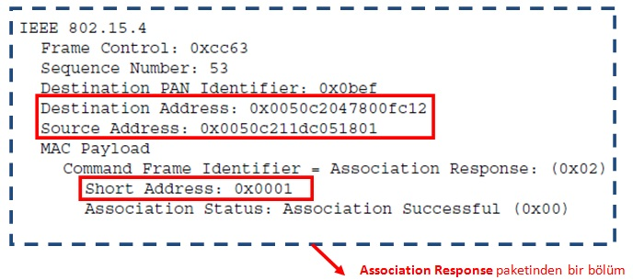
Cskip Tekniği
Ağa her katılan düğüm kendi parent ‘inden bir adres temin eder. Aşağıda parent ‘inden bir short adress almış düğümün “association response” paketinden ilgili kısımları göstermektedir.

Slide 32
Cskip Tekniği İle Adres Atama
Bu teknikte adres ataması yapılacak olan düğümün ZR(ZigbeeRouter) olup olmaması, eğer ZR ise herhangi bir child ‘a sahip olup olmadığı önemlidir.
Cskip tekniği adresleme yaparken üç parametre kullanır;
    maxDepth
    maxChildren
    maxRouters

Slide 33
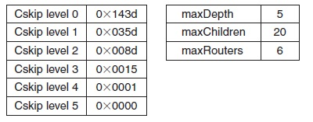
Cskip
Stack 0x01 için Cskip parametre bilgileri

Slide 34
Cskip
Cskip hem adres atamayı hem de ağaç üzerinde paket yönlendirmeyi matematiksel olarak yapar.
Cskip ‘te ağaç “level” lere bölünür. “Level 0” ZC(ZigbeeCoordiator)’yi temsil eder. “Level 1” onun çocuklarını, “Level 2” çocuklarının çocuklarını temsil eder.
Bir tree yapıda kullanılacak maksimum düğüm sayısı “Level 0” mertebesinden hesaplanır.

Slide 35
Cskip
ZC ‘ye bağlanan ilk ZR 0x001 değerini alır. Daha sonraki ZR ‘ler ise
        Enson katılan ZR adresi+ Cskip_Depth
ile adreslenirler.
Örneğin ZC ‘ye ikinci katılan ZR = 0x143e (0x001+ 0x143d) adresini alacaktır. Çünkü “Level 0” için “Cskip_depth” değeri “0x143d” dir.
“Level 0” seviyesinden ağa ilk katılan ZED ise bu seviyedeki diğer tüm routerlardan sonra adres alırlar. Örnek, “Level 0” dan katılan ilk ZED
= 1 tane parent + (max Router (6) * Cskip_depth(143d)) = 0x796f
değerini alır.

Slide 36
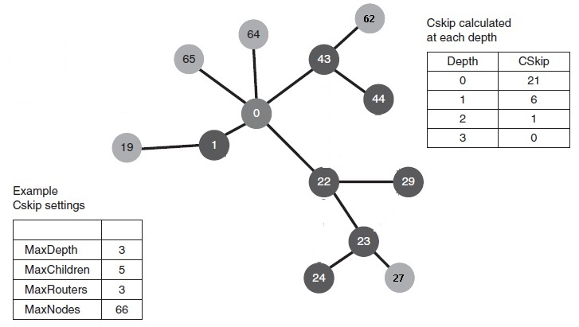
Örnek Cskip Adres Atama
Notes:
0.derinlikteki parent child’larına 21 adreslik blok verir. 1.derinlikte parent child’larına 6 adreslik bloklar veriri. 2. derinlilkteki parent childlarına 1 adreslik bloklar verir. 3.derinlikteki parentin hilde olamaz.

Slide 37
Örnek Cskip tekniği
Yukarıdaki ağaç yapısı dikkate alınırsa
Ağda bulunabilecek maksimum düğüm sayısı (hatırlayın maksimum düğüm sayısı Level 0 dan hesaplanır)
    = 1 (Parent) + (3 (max ZR) x 21 (Cskip) ) + 2 (max ZED) = 66 adet

Slide 38
İletişim Mekanizması
Ağ içinde iletişim için üç önemli mekanizma vardır. Broadcast, Multicast, Unicast.
Bir broadcast mesajın ağdaki her device tarafından alınması amaçlanır (Dikkat Bir özel frekans kanalındaki device’ların alması amaçlanır, onların PAN ID’leri veya adresleri ne olursa olsun). 802.15.4 ağlarında broadcast yapmak için hedef adres olarak kısa adresleme modunda oXf f f f adresi kullanılır. Bu adres Broadcast Adress olarak bilinir. Bu hedef adres ağdaki tüm device’lar tarafından kendi adresiymiş gibi kabul edilir..
Alıcı PAN ID’leri’de 0xffff yapılırsa broadcast adres olarak kullanılabilir. Bu adres broadcas PAN ID olarak bilinir.
802.15.4 ağlarında bir mesajı değişik ağlara broadcast etmek istendiğinde Broadcast PAN ID (0xffff) kullanılmakla birlikte, ZigBee teknolojisi mesajın farklı ağlara broadcast edilmesine müsaade etmez bunun için ZigBee’de 0xffff yerine ZigBEE nin PAN ID’si kullanılır.
Bir metwork’ün içindeki herhangibir device’ın APS alt katmanı, NWK data servisini kullanarak bir broadcast iletişimini başlatabilir.

Slide 39
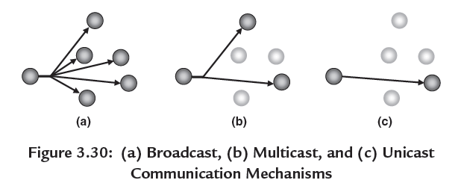
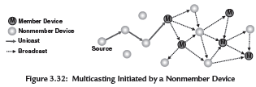
Multicast mesajın ağdaki belirli bir gurup device tarafından alınması amaçlanır. Her bir gurubun 16 bitlik bir multicast gurup ID’si vardır. Benzer guruptaki devicelara gurup üyesi denir. Bir device değişik gurupların üyesi olabilir. Her bir device üyesi bulunduğu gurupların listelerini tuttuğu bir listesi vardır buna nwkGroupIDtable denir. Bir cihaz, multicast yayaın yapmak için, bir çok noktaya yayın grubunun bir üyesi olmak zorunda değildir. Üye modu ve nonmember modu çalışma şekli vardır.. Üye modunda, multicast yayın gurubu üyesi cihaz tarafından başlatıllan yayın mullticast yayın grubunun üyelerine gönderilir.
Nonmember modunda, multicast yayın grubunun üyesi olmayan bir cihaz mesajı multicast grubun üyelerine yönlendirir.
Unicast mesaj ise ağdaki tanımlı tekbir device tarafından alınması amaçlanır. Unicast mesajın alıcı adresi amaçlanan device’ın özel adresidir. Unicast mode, default haberleşme modudur.

Slide 40
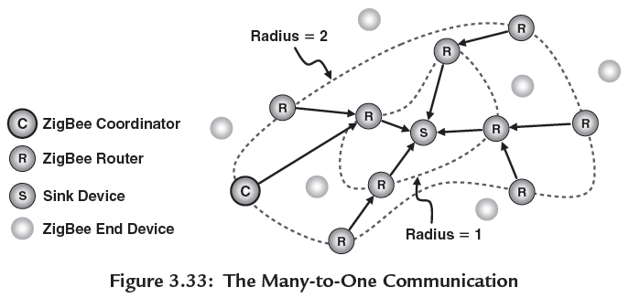
Çoktan-Bir’e iletişim
Aynı bir ağdaki Tek bir device’in birden fazla device’dan mesaj alma durumu vardır. Bu çoktan-bir’e olarak isimlendirilir.Mesajı alan Düğüme SİNK NODE denir.
Bu Sink bir ağdaki verilen bir Radius içindeki tüm ZigBee Coordinatörlerden ve Routerlardan ilişki kurabilecek bir yol oluşturacaktır.

Slide 41
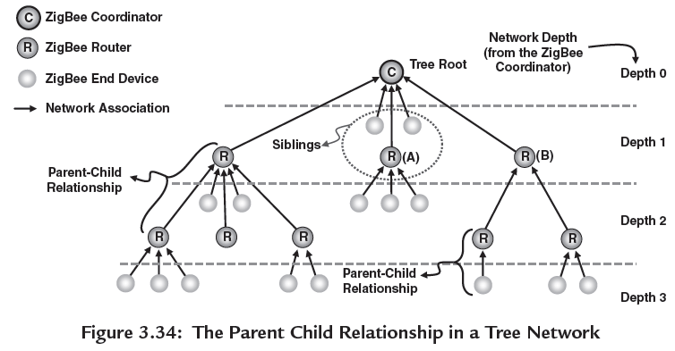
Tree (Hierarchial) Topoloji
Şekilde görülen tree topoloji, bir ZigBEE coordinatörün ağacın bir kökü gibi davranmasıyla başlar. Bir ZigBee koordinatör veya Router bir parent (ebeveyn) gibi davranarak ağdaki diğer device’ların bağlantı isteklerini kabul edebilir. Bir ZigBee son device, yalnızca bir child gibi davranabilir çünkü onun yönlendirme yeteneği yoktur. Tree (Ağaç) Topoloji hierarchial topoloji olarak bilinir.

Slide 42
Ağ Derinlik (depth): Bir çerçevenin , yalnızca parent/child linklerini kullanarak Zigbee Koordinatöre ulaşması için ihtiyaç duyulan minimum hop sayısıdır.
Zigbee koordinatörünün kendisinin derinliği 0’dir.
Zigbee koordinatöre direkt bağlı children’ların network derinliği 1’dir. Çünkü bunlar çerçevelerini 1 hop uzaklıktaki zigbee coordinatöre gönderebilirler.
Zigbee satandartı; bir tree networkteki deviceLara adress tahsisi etmek için dağıtık adress allocation isimli (Dağıtık adres tahsisi) bir mekanizma önerir. Ancak uygulama geliştircilerinin kendi adres tahsisi metodlarının kullanabilmesinede izin verilir.
Bir Zigbee koordinatörü bir ağı oluşturmaya başladığında; eğer nwkUseTreeAddrAlloc attribute’unu TRUE olarak set edilmiş ise, koordinatör kendi dağıtık adresleme semasını kullanacaktır.
Eğer nwkUseTreeAddrAlloc özniteliği FALSE olarak set edilmiş ise; Kullanıcı-tanımlı adreslemeyi ; Uygulama katmanı, NWK katmanına sağlayacaktır.

Slide 43
Ağaç(Tree) topolojisi, aynı zamanda wsn’deki dağıtık adres dağıtımı algoritmasının da temelidir. Buı durum ağdaki yönlendirme için de kullanılabilir mi???
Dağıtık Adreslemede, Zigbee koordinatör herbir potansiyel parent’a bir network adresler alt bloku sağlar (Cskip).
Parent ise bu alt bloktaki adresleri kendi children’larına atar. Zig Bee koordinatör, herbir parent için müsaade edilen maksimum children sayısını belirler.
Atanan bu adresler 16 bitlik Network Adresi’dir.

Slide 44
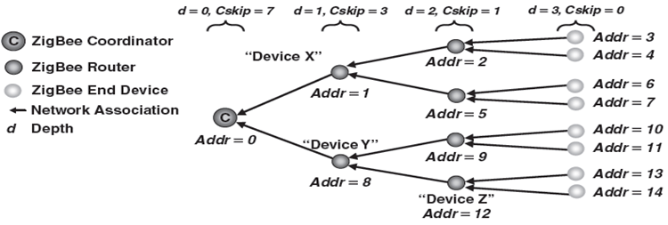
Dağıtık adres atama yönteminde, Default adres dağıtımında basitçe, Adres dağıtılacak maksimum children sayısı ve derinlik kullanılır.
nwkcMaxDepth : Bir netwokte müsaade edilen derinlik sabiti.
Lm (nwkMaxDepth) : Bir özel device’ın sahip olabileceği maksimum derinlik
Cm (nwkMaxChildren) : Bir parent’ın kabul edebileceği maksimum children sayısı.
Rm (nwkmaxRouters) : Bir parenten kabul edebileceği, router özellikli maksimum children sayısı. Bu değer ağdaki tüm device’lar için ZigBee koordintör tarafından belirlenir.
d(Depth) :Bir ağdaki, device’ın derinliği
Aşağıda bir adres dağıtım (allocation) örneği verilmiştir. Lm = 3, Cm = Rm=2
Adres dağıtımı zigbee koordinatörüne addr = 0 atanmasıyla başlar.
Cskip: Bir ParentIn Adresler alt bloku

Slide 45
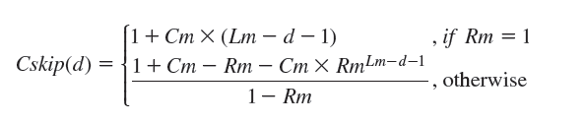

Kalan diğer device’ların adreslerini verilen bir ağ derinliğe (d) göre belirlemek için aşağıdaki bağıntı (cskip (d)) kullanılır. (Cskip(d) herhangibir d. ağ derinliğindeki bir parent’ın kendisinin altında node’lara dağıtabileceği alt adres blok boyutu (alt adres sayısını) verir. Önemli; eğer bir Cskip(d) değeri =0 çıkarsa bunun anlamı; bu device kesinlikle herhangibir children kabul edemez, yani son-end device’dır )
Not: Herbir derinlikte, herhangi iki router özellikli deviceın adresler arasındaki fark, onların parent’ının Cskip değerinin o router’a verilmiş adres ile toplanmasından elde edilen değerdir.
Cskip (d) derinliği 0’dan büyük olan bir parent device , kendisine bağlanmak için chield deviceları kabul eder ve onlara Router yeteneğinde olup olmamasına bağlı olarak farklı adresler atar.
Router yeteneğindeki bir chield device için; bir parent adressine, bir ofset değeri olarak Cskip(d) değeri eklenerek, network adresi atanacaktır.
Bir son device (Uç cihaz) için network adres ataması; sıralı bir tarzda n.adres olan An aşağıdaki denkleme göre hesaplanacaktır.

Slide 46
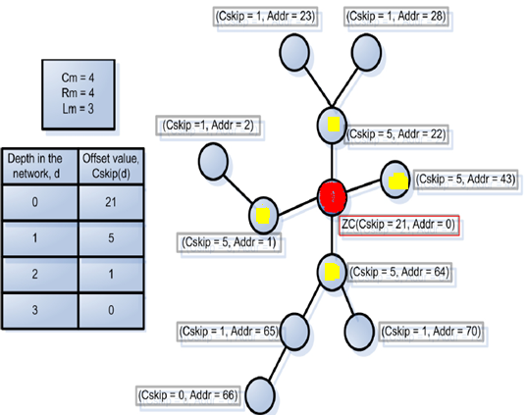
Örnek Adres atama
Şemada, parent düğümlere bağlanacak mak childeren sayısı Cm=4, ve bağlanacak Router özellikli childeren sayısı Rm= 4 olan bir yapı görülmektedir. Maksimum derinlik ise Lm =3 alınmıştır.
d=0 için Cskip (0) = (1 + 4 - 4 – 4 x 4³⁻⁰⁻¹) / (1 – 4) = 21
d=1 için Cskip (1) = (1 + 4 – 4 – 4 x 4³⁻¹⁻¹) / (1 - 4 )= 5
d=2 için Cskip (2) = (1 + 4 – 4 – 4 x 4³⁻²⁻¹) / (1 – 4) = 1
d=3 için Cskip (3) = (1 + 4 – 4 – 4 x 4³⁻³⁻¹) / (1 – 4) = 0
Herbir device’ın maksimum 4 children ve router’a sahip olabileceği bir yapı görülmektedir. Maksimum derinlik 3’tür. Bu yapıda herbir d derinliği için Cskip(d) hesaplanır. Bu değerlere göre adresler atanabilir.
ZC’nin network adresi 0’dır. Cskip(0)=21’dir.
ZC’den adres (ZC’ye bağlanmak isteyen) isteyen ilk ZR’ye 1 nolu network adresi verilir. İkinci ZR’ye 1+21=22 adresi, 3.ZR’ye 33+21= 43, 4.ZR’ye 43+21=64 nolu ağ adresi verilir. (ZC’ye 5.ZR bağlanamaz niye?)
64 nolu ZR, kendisine bir bağlanma isteği alırsa bu device 65 nolu ağ adresini verir. Cskip(1) değeri 5’tir. Bunun için ikinci bağlantı isteği yapan device’a ise 65+5=70 nolu ağ adresini verir.
Cskip(2) 0 1’dir. Buna göre 65. device bağlanmak içinçağrı yapan bir device ise 66 network adresini alır……..

Slide 47
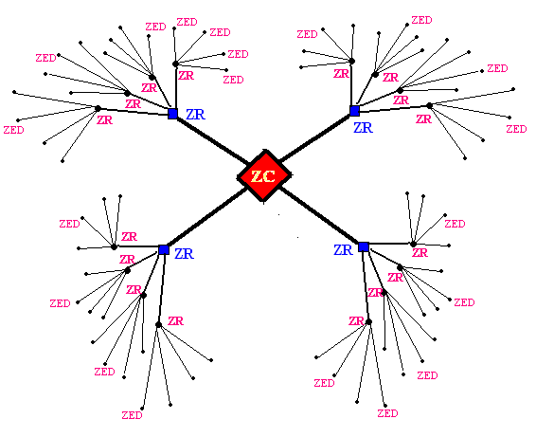

Slide 48
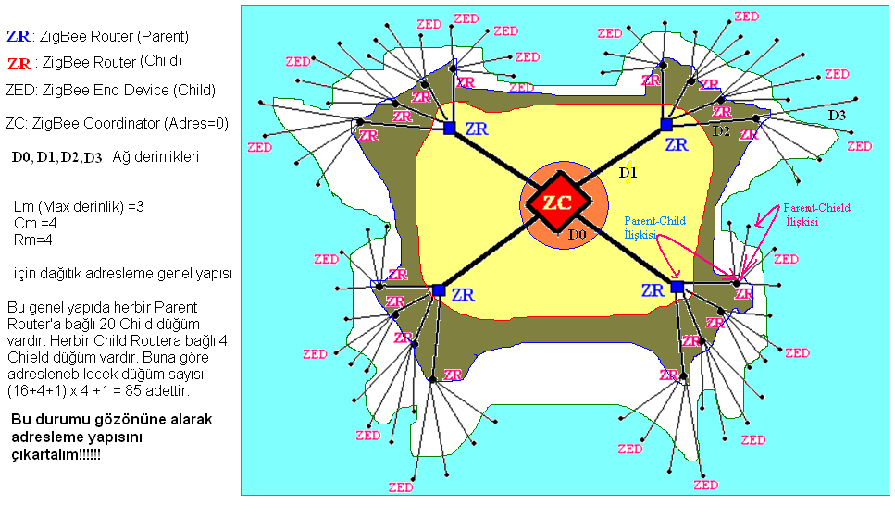
Örnek Uygulama

Slide 49
Çözüm
0 derinlikli ağa doğrudan erişebilen parent düğümlerin adreslenmesi:
0 adresli düğüm Zc düğümüdür. ZC’den en ilk adres isteyen herhangibir parent düğüme (Bu bir ZR ‘dir ve ZC’ye göre child) 1 nolu adresi verdikten sonra diğer parent (0 nolu düğümle doğrudan haberleşen) düğümlerin adresler için;
Cskip(0)= (1+ 4 – 4 – 4*4^{3 – 0 - 1}) / (1 - 4) = (1-64) / (-3) = 21
1.Parent düğüm adres = 1
2.Paren düğüm adres = 1 parent adresi + Cskip(0) = 1 + 21 = 22
3.Parent düğüm adres = 2 parent adresi + Cskip(0) = 22 + 21 = 43
4.Paren düğüm adres = 2 parent adresi + Cskip(0) = 43 + 21 = 64
Olarak hesaplanır.

Slide 50
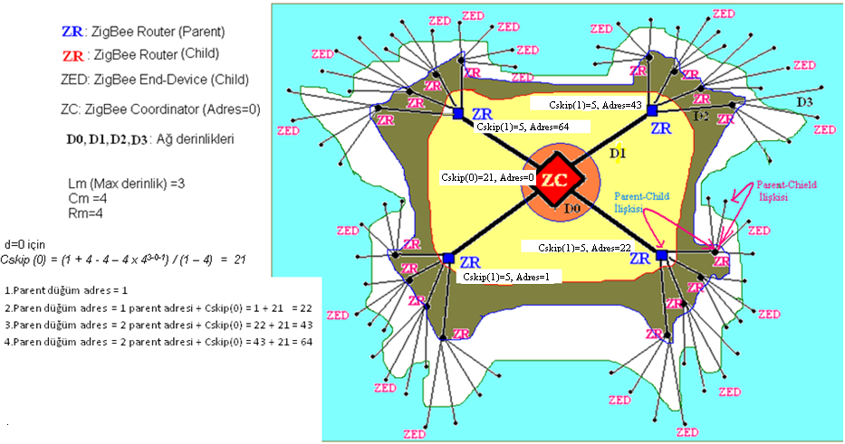

Slide 51
Daha sonra; Child router özellikli düğümlerin (ZR - derinlği 1 olan parent router düğümlere doğrudan erişen) adreslenmesi yapılır. (Cskip (1) = 5)
1 adresli parent router düğümle direkt haberleşen, ağ derinliği 1 olan child router (C.R) düğümlerin adreslenmesi;
1. Child Router düğüm adres = 2 atanır.
2. Child Router düğüm adresi = 1 C.R adresi + Cskip(1) = 2 + 5 = 7
3. Child Router düğüm adres = 2 C.R adresi + Cskip(1) = 7 + 5 = 12
4. Child Router düğüm adres = 3. C.R adresi + Cskip(1) = 12 + 5 = 17
2 adresli C.R düğümle doğrudan ileteşen, ağ derinliği 3 olan child düğümlerin (ZED-Uç düğümlerin adreslenmesi)
n=1 nolu ZED için adres A₁ = 2 + Cskip(3).4 + 1 = 2 + 0. 4 + 1 = 3
n=2 nolu ZED için adres A₂ = 2 + Cskip(3).4 + 2 = 2 + 0. 4 + 2 = 4
n=3 nolu ZED için adres A₃ = 2 + Cskip(3).4 + 3 = 2 + 0. 4 + 3 = 5
n=4 nolu ZED için adres A₄ = 2 + Cskip(3).4 + 1 = 2 + 0. 4 + 4 = 6
Diğer C.R ‘lerle doğudan ileteşen ZED’ler için aynı yolla adresler elde edilir.

Slide 52
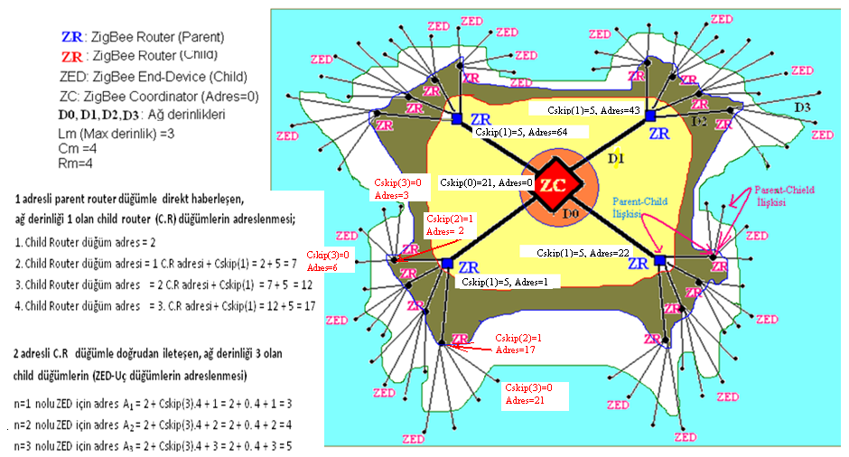

Slide 53
Yönlendirme protokolları
(Routing Protocols)
Yönlendirme, bir mesajın hedef devic’a varabilmesi için uygun yolun (Mesajlar hedefe varmak için uygun yoldaki birçok düğümden geçirilir) seçilmesi sürecidir.
Bir Zigbee ağda router’lar ve Koordinatör bu yolların keşfinden ve muhafaza edilmesinden sorumludurlar. Zigbee son device’lar bu işlemleri kesinlikle yapamazlar. Koordinatör ve router’lar son device adına rota keşfini başarırlar.
Ağaç (Tree) yönlendirme,
Komşu (Neighbour) yönlendirme
Örgü (Mesh) yönlendirme
Broadcast yönlendirme
teknikleri bunlardan en önemlilerindendir.
Mesh yönlendirmede yönlendirme tabloları için; yönlendirme maliyet hesaplamaları ve rota keşiflerine ihtiyaç duyar.

Slide 54
Yönlendirme Metotları
Broadcast yönlendirme birden çoğa yapılır ve ağın performansını etkiler. ACK desteği yoktur.
Mesh yönlendirme verimli yönlendirmedir ve bir yönlendirme tablosu kullanılır. ACK desteği sunar. Dağıtıktır ve paketler 30 hop ileriye dağıtılabilinir. Hem “Full-Mesh” hem de “Partial-Mesh” yapılara tam uyumludur. ZigBee varsayılan olarak bu yönlendirmeyi kullanır.
Mesh topolojisinde, tree topolojisinin aksine hiyerarşik bir ilişki yoktur.

Slide 55
Yönlendirme Metotları
Ağaç yönlendirme Bu da verimli bir yönlendirmedir ancak en önemli problemi bir bağlantının kopmasıdır. “ACK” desteği vardır.
“Source Routing” “ACK” desteği sunar. Bu yönlendirme bir gateway düğümün birden fazla düğümle iletişim kurması için kullanılır. Bunun için bu düğümün daha iyi bir RAM yapısına ihtiyacı vardır. Bu yönlendirme için önceden planlama yapılmalıdır. En büyük problemi 5 hop ile sınırlı olmasıdır.

Slide 56
Komşu Yönlendirme
Neighbor Routing : Aslında ZigBee spesifikasyonlarında bulunmasa da tüm üreticiler tarafından desteklenen bir yönlendirmedir. En basit hali ile bir hop uzaktaki komşu düğüm ile doğrudan haberleşmedir. Her hangi bir yönlendirmeye ihtiyaç yoktur.

Slide 57
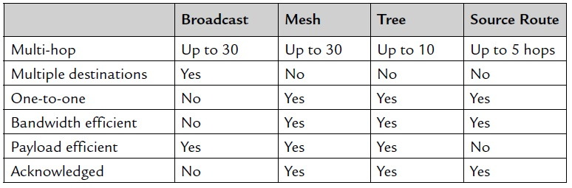
Yönlendirme Metodları

Slide 58
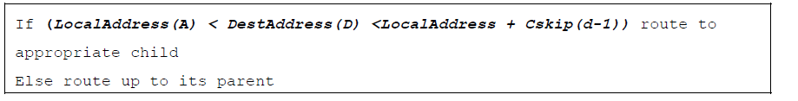
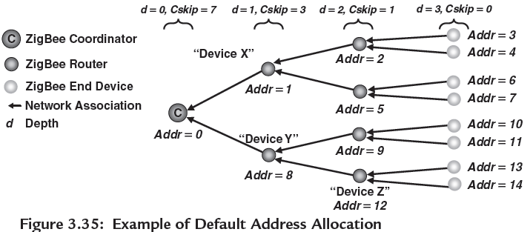
Tree Routing (Ağaç Yönlendirme)
Bu yönlendirme mekanizmasında hedef nod’un yeraldığı adres belirlenir. Yönlendirmenin ileriye veya geriye doğru yapılması için basit bir denklem kullanılır.
Mesajın gideceği Hedef Device’ın adresi D ve mesajın o anda üzerinde bulunduğu geçiş (Aracı-relaying) Device’ın (Büyük ihtimalle Router – Relay device) adresi A olsun. Geçiş device, hedef cihazın kendi torunu (yani kendi alt adres gurubunda) olup olmadığını bilmeye ihtiyacı vardır.
Derinliği d network adresi A olan bu geçiş cihazına, D adresli hedef cihaz bir torun ise aşağidaki eşitliği sağlamalıdır.

Slide 59

Şekil 3.35’deki ağa göre; d=1 ağ derinliğindeki , network adresi 8 olan bir A geçiş device’ına, network adresi 11 olan bir D hedef device için paket gelmiş olsun. A device’ı bu paketi nasıl yönlendirmelidir? Acaba bu adres A’nın torunlarından birimidir? Evet Çünkü aşağıdaki bağıntı doğrudur. Bu bağıntı yanlış çıkarsa, D, A’nın ne child’ı nede Torunudur. Bu durumda A bu paketi bir üst ağ derinliğindeki routera (Kendi Parent’ına) GÖNDERMELİDİR.
A < D < A + cskip(d-1)
8 < 11 < 8 + (cskip(1-1) = cskip(0)= 7)
Hedef Device’ın , bir device’ının torunu olduğu belirlendikten sonraki adım, mesajın gönderileceği bir sonraki hop’un adresinin hesaplanmasıdır.
Hedef device, A’nın çocuk device’lardan birisi ise, bir sonraki hop adresi sadece hedef adresin kendisi olacaktır (Her parent sadece kendi çocuklarının adresini tablosunda tutar). Hedef device, çoçuk device değil ama A’nın torunlardan birisi ise, bir sonraki hop (Atlama) adresi (N), aşağıdaki denklem kullanılarak hesaplanır: Sonuçta N denkleminin tamsayı kısmı alınacaktır.
N = 8 +1 + int [((11] – (8+1)) /3]x3 = 9

Slide 60
Hiyerarşik topolojide; kaynak device , çerçevenin transmisyonunu başlatan device’dır.
Bir device, sadece geçerli bir yoldan aldığı (kendisine gelen) çerçeveleri ilgili yere geçirir.
Bir yolun geçerli bir yol olabilmesi için;
Çerçeve, çocuk device’lardan birinden alınmışsa ve kaynak device bu çocuğun bir torunu ise
Çerçeve bir Prent device’dan alınmışsa ve kaynak device bu device’ın torunu değilse.
Yıldız topoloji ise tree networkun bir özel hali olarak gözönünde bulundurulmalıdır. Şöyleki networkteki Parent aynı zamanda ZigBee Koordinatörüdür. Star topolojide bütün çocuk device’ların ağ derinliği 1 dir. Çocuklar doğrudan doğruya Zigbee koordinatörle iletişim halindedir. Star topolojide hiçbir çocuk düğüm bir router gibi rol oynamaz ve biribirleriyle direkt olarak haberleşemez.

Slide 61
Broadcast
Aslında Mesh yönlendirmenin de esas yapıtaşlarından birisi broadcast yayındır. Bir düğüm tarafından yapılan yayın dalga dalga tüm düğümlere yayılır. Her düğüm aldığı yayını çoğaltır ve yayar.
Ancak broadcast yayınlar sonsuza kadar gitmez. Bir broadcast yayın “Radius” adı verilen bir değer kullanır. Bu değer her bir düğümde bir azaltılarak söz konusu paket çoğaltılır ve tekrardan yayınlanır. Böylece broadcast yayınlar ağda uzun süreli kalmazlar.
Ancak radius=0x0000 ise bu paketin her hangi bir sınırlamaya tabi olmadan tüm ağa yayılması anlamına gelir.

Slide 62
Broadcast
Broadcast yayınlar “Broadcast Transaction Table” veya kısaca “BTT” adı verilen tablolarda tutulur.
Genelde BTT tabloları varsayılan olarak 9 giriş değeri tutarlar ancak bu değer farklı değerlere set edilebilinir.
Ayrıca bir broadcast bir ZigBee ağda 9 sn durabilir. Aksi takdirde paket ıskartaya ayrılır.
Broadcast yayınlar sadece ZC ve ZR ile yayılır. ZED ler onu alır fakat repeat edemezler.

Slide 63
Broadcast
Broadcast yayınlar dikkatli kullanılmalıdırlar
Aşırı kullanımları ağ performansını düşürür
Unicast yayınlara oranla yavaştırlar.
“Multicast” yayınlar broadcast yayınların bir türüdür ve ancak ağ genelinde değil belirli bir grup içinde yapılır.

Slide 64
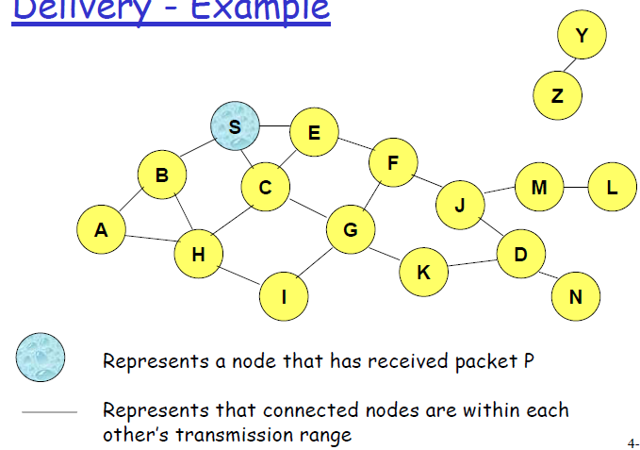

Slide 65
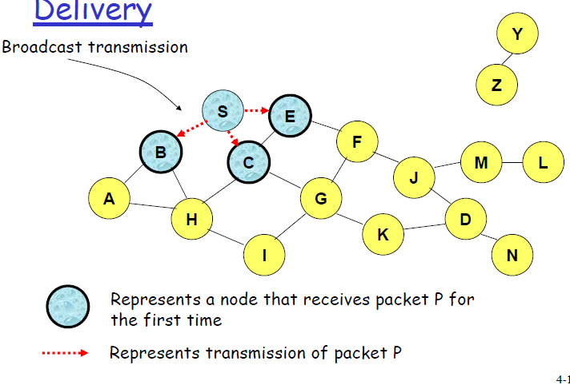

Slide 66
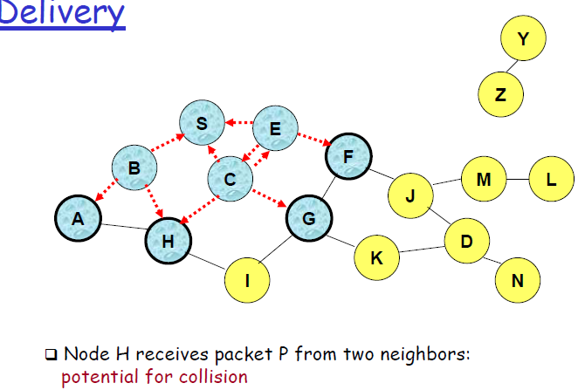

Slide 67
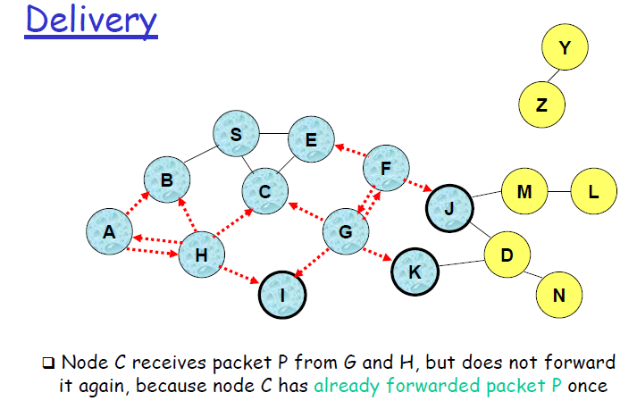

Slide 68
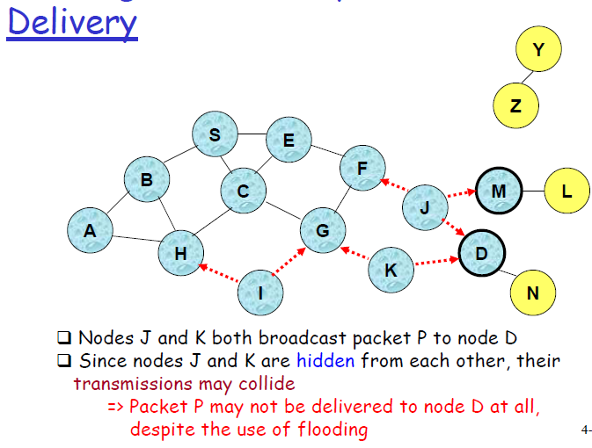

Slide 69
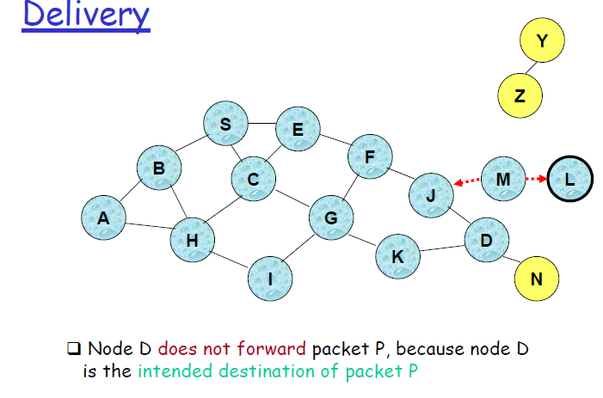

Slide 70
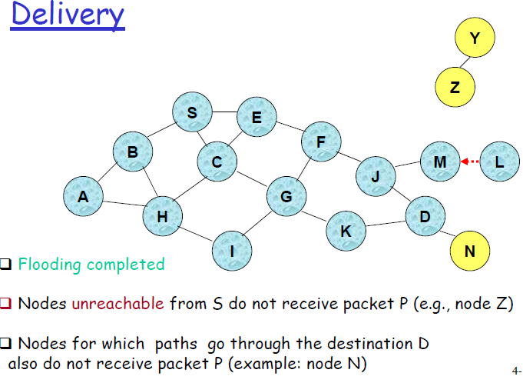

Slide 71
Mesh Routing (Mesh Yönlendirme)
ZigBee mesh yönlendirme, rota keşfi için “Advanced Ad-hoc On Demand Distance Vectoring” veya kısaca “AODV” yöntemini kullanır.
Maksimum 30 hop limiti vardır.
Tüm router ‘lar eş düzeylidir
Rota dağıtıktır ve her düğüm bir tabloya sahiptir
Mevcut rota bozuluncaya kadar kullanımdadır
Rotanın bozulması ile yeni rota keşfi yapılır.

Slide 72
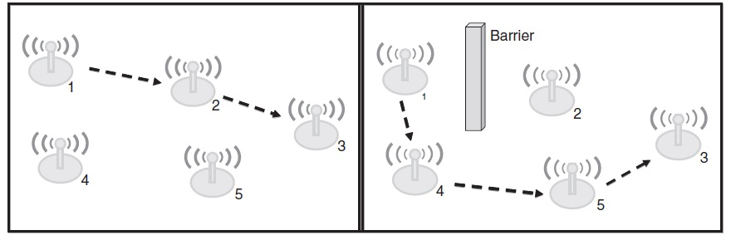
Mesh Routing

Slide 73
Bir düğüm , bazı hedef nodlara bir paket gönderme isteğinde bulunursa;
* Hedefe yönelik mevcut bir yola sahip olup olmadığını belirlemek için yol tablosunu kontrol eder.
• Eğer tabloda bu yol mevcutsa , paketi bu yoldaki komşu düğüme rotalar.
• Eğer yola sahip değilse, o bir rota keşfi işlemini başlatır.

Slide 74
ROTA KEŞFİ
Rota keşfi, ağdaki device’ların ağ üzerindeki yollarını bulmak veya yol oluşturmak için yaptıkları işbirliğidir. Rota keşfi iki fazlıdır. Sorgu (RREQ) ve (RREP) cevap.
Yönlendirme tablo kaydına (girdisine) sahip olmayan bir kaynak düğüm, bir diğer düğümle bir iletişim kurma ihtiyacı duyarsa o zaman bir ZC veya ZR ile bir rota keşfi başlatır.
Bu bir route request (RREQ komutu) broadcast yayınıdır. Rota keşif süresine paralel olarak bir rota keşif tablosu oluşur.
Rota keşif tablosunun, yönlendirme tablosundan farkı, yönlendirme tablosu kalıcıdır. Bir rota keşif tablosunun ömrü tekbir rota keşif süresi kadar olabilir. RREP mesajını alan device’ın başlatılıncaya kadar.

Slide 75
Rota keşfi
Bir Rota keşfi, bir broadcast RREQ komut ile başlar. RREQ’ı alan device, hedefin kendi yönlendirme tablosunda kayıtlı olduğunu çek eder.
* Eğer hedef tabloda kayıtlı değilse yeni bir kayıt yaratılır. Eğer hedef device kendisi ise, route reply RREP ile cevap yayınlar. Değilse RREQ’e hesapladığı yol maliyetini ekleyerek broadcast ile ilerletir.
*Eğer hedefi tabloda mevcutsa ve hedef kendi device ise veya onun ZED’lerinden birisi ise:
*Bu doğru ise, RREQ komut mesajı ile gelen yol maliyeti, kendi tablosundaki yol maliyetinden daha düşükse, bu durum, o yol için tablodakinden daha düşük bir yol maliyetinin mevcudiyeti anlamındadır. İlgili varlık (entity) buna göre güncellenir ve RREP-komutu mesajı gönderilir.
* Eğer RREQ ile gelen mesajdaki yol maliyeti tablodakinden daha büyükse bu mesaj discard edilir.
*Eğer hedef device kendisi veya kendi ZED’lerinden birisi değilse: ZR veya ZC mesajdaki yol maliyetinin kendi tablosundakinden daha düşük olduğunu çek eder. Bu doğru ise tablosunu buna göre update eder. RREQ mesajı oluşturup iletir. Diğer durumda RREQ discard edilir.

Slide 76
AODV (Advanced Ad-hoc On Demand Distance Vectoring) ile Rota keşfi
Herhangi bir patent ve lisans istemeyen bir çok yönlendirme algoritması mevcuttur. Ancak bunlardan en çok bilineni AODV dir. Adından anlaşıldığı üzere bir talep üzerine gerçekleştirilir.
Düşük RAM donanımları için idealdir.
Bu yönlendirme için önceden herhangi bir planlamaya ihtiyaç yoktur.
ZigBee her yeni paket için yeniden rota keşfi yapmaz. Eğer o paket için önceden bir yol belirlenmiş ise o rota bozulana kadar söz konusu rotayı kullanır.

Slide 77
AODV
Rota keşfi süreci, bir düğümün hedef düğüm için keşif amaçlı broadcast yayını ile başlar.
Yol boyunca her düğüm pakete 1 (en iyi) den 7 (en kötü)‘e kadar bir “path cost – yol maliyeti” sayısı ekler. Bu sayı bağlantı gücünü göstermektedir. Bu sayı kesinlikle iki düğüm arasındaki diğer düğüm sayılarıyla alakalı değildir. Daha uzun bir yol daha küçük bir “Path Cost” değerine sahip olabilir.

Slide 78
AODV
Hedef düğüm, kendisine gelen gelen tüm broadcast paketleri inceler ve en küçük “path cost” değerli pakete göre unicast yayınla kaynak düğüme bir yayın yapar.
Geri yol üzerindeki rota düğümler bu rotayı tablolarında tutarlar.
AODV, yönlendirme bilgilerini tutmak için bir yönlendirme tablosu kullanır.
1. Unicast yönlendirme için yönlendirme tablosu
2. Multicast yönlendirme için yönlendirme tablosu

Slide 79
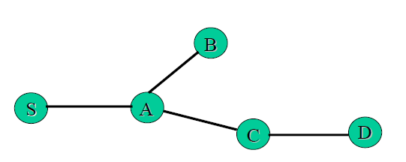
Örnek: AODV’de ROTA Keşfi
1- S düğümü, D düğümüne erişim için bir yol ihtiyacı duyar.
2- Bunun için S, (RREQ) mesajı oluşturur.
* Bu mesajın içinde D’nin adresi, seq#, Snin adresi, seq#, hopsayısı(=0)

Slide 80
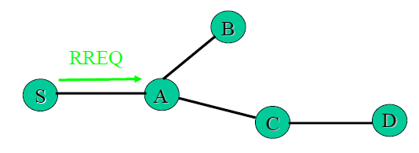
Örnek: AODV’de ROTA Kelfi
1- S düğümü, D düğümüne erişim için bir yol ihtiyacı duyar bir yol
2- Bunun için S, (RREQ) mesajı oluşturur.
* Bu mesajın içinde D’nin adresi, seq#, Snin adresi, seq#, hopsayısı(=0)
3- S düğümü bu RREQ’ı komşularına broadcast eder.

Slide 81
Örnek: AODV’de ROTA Kelfi
4- Düğüm A bu RREQ’ı alır.
* Tablosunda S düğümü için bir geri yol(rota) kaydı yapar. (Hedef =S, nexthop=S, hopsayısı =1)
* Eğer D düğümü için bir yola sahip değilse, A düğümü de yeni bir broadcast RREQ mesajı oluşturur.

Slide 82
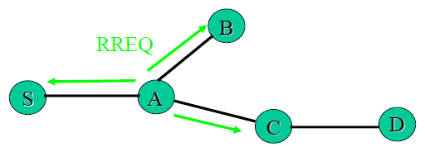
Örnek: AODV’de ROTA Keşfi
4- Düğüm A RREQ’ı alır.
* Tablosunda S düğümü için bir geri yol(rota) kaydı yapar. (Hedef =S, nexthop=S, hopsayısı =1)
* Eğer D düğümü için bir yola sahip değilse, A düğümöüde yeni bir broadcast RREQ mesajı oluşturur.

Slide 83
Örnek: AODV’de ROTA Keşfi
5. Düğüm C RREQ’ı alır.
❍ S düğümü için bir geriyol kaydı oluşturur.
(dest=S, nexthop=A, hopcount=2)
❍ C düğümü D düğümü için bir yola sahiptir, ve D’ye yol için seq # >= RREQ’deki D’nin Seq#, dir.

Slide 84
AODV’de RoTA CEVABI (RREP)
Bir ara düğüm (hedef değil), S’ye olan daha öncelerden bilinen bir yoldan daha yeni bir yol sağlandığını biliyorsa bir RREP gönderebilir.
Bir ara düğüm için, bilinen bir yolun daha yeni olup olmadığını belirlemek için, bir hedef sıra numaraları kullanılmaktadır.

Slide 85
Örnek: AODV’de ROTA Keşfi
5. Düğüm C RREQ’ı alır.
* C bir Route Reply (RREP) oluşturur.
D’nin addr, seq#, S’nin addr, hopcount to D (=1)
*Bu RREP mesajını A’ya Unicast mesaj olarak gönderir.

Slide 86
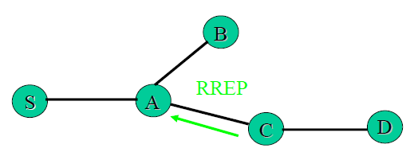
Örnek: AODV’de ROTA Keşfi
5. Düğüm C RREQ’ı alır (Devamı)
* C bir Route Reply (RREP) oluşturur.
D’nin IP addr, seq#, S’nin IP addr, hopcount to D (=1)
*Bu RREP mesajını A’ya Unicast mesaj olarak gönderir.

Slide 87
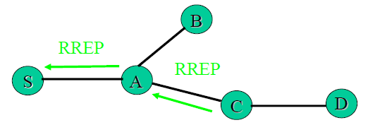
İleriye doğru yol set-UP
6. A düğümü RREP mesajını alır.
❍ D’ye doğru bir yol kaydını oluşturur.
dest=D, nexthop=C, hopcount=2
❍ S düğümüne bir RREP’i Unicast eder.

Slide 88
İleriye doğru Yol setup’ı
Bir düğüm RREQ’e yanıt vermek için geçerli bir yol olduğunu belirlerse, yani hedefe giden yeni bir yol var ise - RREP (Route Cevap) oluşturur.
RREP, kaynağın ve hedefin adreslerini bulundurur.
*RREP hedef tarafından gönderiliyorsa;
RREP ayrıca <geçerli Sqn # içerecektir Hedef, hop-count = 0, yaşam süresi> bilgilerin ide verir.
RREP bir ara düğüm tarafından gönderilmesi durumunda
• RREP <kendi sicilini, hedef sıra nosunu, hop-count = onun mesafe Hedef, yaşam süresi değeri> içerecektir.

Slide 89
Bir ara düğüm RREP aldığında, kendi yönlendirme tablosunda hedef için bir ileri yol girişi yeniler.
* İleri yolu kaydı
<Hedef, düğümün adresi, adres hangi kayıttan geldi, hedefe hop-sayısı, yaşam süresi>

Slide 90
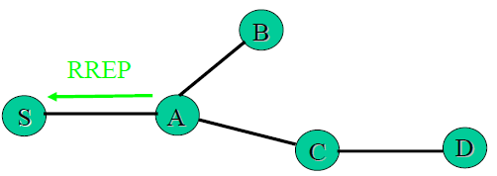
İleriye doğru yol set-UP
5. S düğümü RREP alırsa
D’ye ileriyön yol kaydı yapar.
dest=D, nexthop =A, hopcount = 3

Slide 91
Çoklu RREP’lerin alınması
Bir düğüm, verilen bir hedef için birden fazla komşularından çoklu RREP alabilir.
* Düğüm, ilk aldığı RREP’i ilerletir.
* Başka RREP’te dah büyük hedef sıra numarası ya da daha küçük bir atlama sayısı varsa, o RREP’ilerletir.
* Diğer RREPleri discard ederek kaynağa doğru yayılımlarını önler.
Kaynak ilk RREP’i aldıktan sonra ilgili yoldan veri iletimini başlayabilir

Slide 92
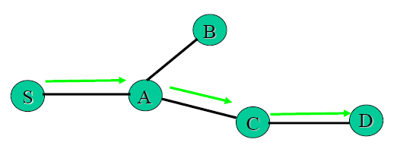
Veri iletimi
5. S düğümü RREP alırsa
❍ D’ye ileriyön yol kaydı yapar.
dest=D, nexthop =A, hopcount = 3

Slide 93
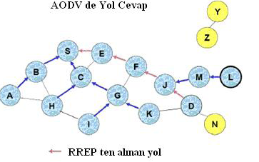
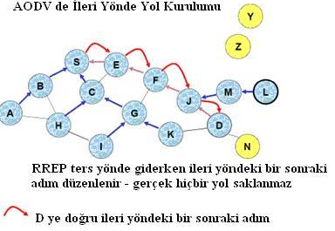
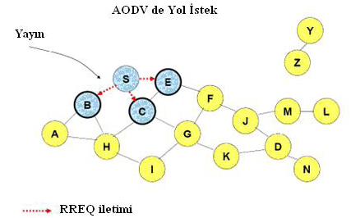
Rota KEŞFİ Sonucu(Route Discovery)
Bir kaynak device başka bir device ile iletişim kurmak istedinde eğer, ilgili ZC veya ZR’nin yönlendirme tablosunda bu yol mevcut değilse, APL (uygulama katmanı), NLME-ROUTE-DISCOVERY.request ilkeli ile Network katmanından unicast, multicast, broadcast ve çoktan-bire kominikasyonla rota keşfi isteyebilir.
Broadcast yol keşfi komut mesajı yayınlandığında (RREQUEST), bu mesaj varış düğümüne ulaşınca veya varış düğümüne geçerli bir yolu olan aradaki düğüme ulaşınca, düğüm geriye doğru Routereplay (RREP) paketi gönderir. Bu paket varışa olan HOP sayısını gösterir.

Slide 94
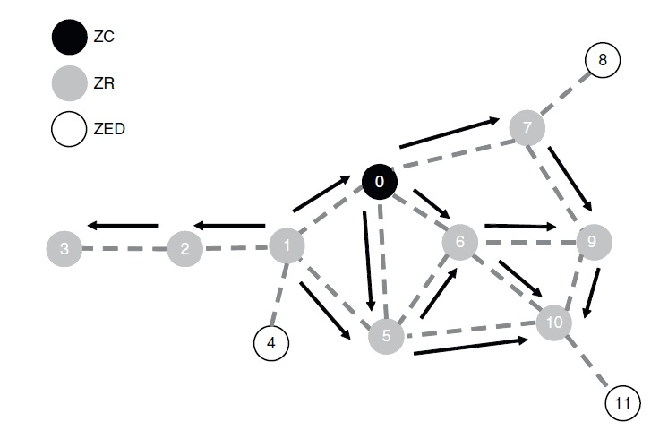
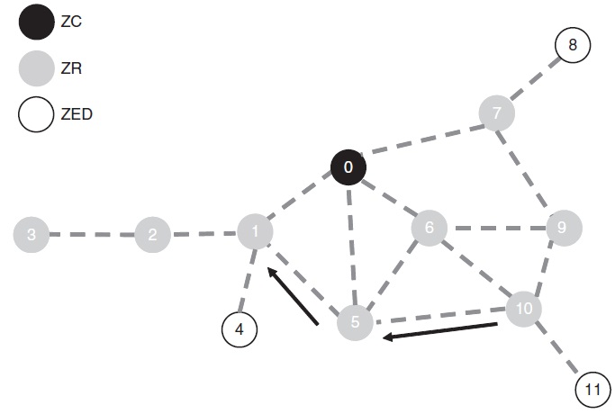
AODV
örnek olarak 1 düğümü 10 düğümü için rota keşfi yapmış ve 1-5-10 rotasını en iyi yol olarak seçmiştir.

Slide 95
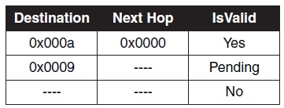
AODV
ZigBee ağda her bir düğüm bir rotaların izini bünyesinde bir tabloda tutar.
Her düğüm her bir rota için sadece bir sonraki düğümün adresini tutar.
“Pending” henüz rota keşfi tamamlanmamış demek

Slide 96
Yönlendirme
Eğer yönlendirme tablosu dolarsa, ilk kullanılan veya en az kullanılan rota silinir.
Bir yönlendirme tablosu 6 ile 20 kayıt arası alabilir.
Rota keşfi genelde ağ işletmeye alındığı zaman yapılır.
ZigBee ‘de rota keşfi otomatik olarak halledilir.

Slide 97
Yönlendirme Süreci (Yönlendirme Tabloları)
Her bir ZC ve ZR sürekli olarak yönlendirme tablolarına sahip olabilir. Eğer bir ZED bir çerçeve göndermek isterse, yönlendirme tablosu bulunduran kendi parent’ına çerçeveyi gönderir.
Bir device başka bir device’dan mesaj alırsa , hedef adresi için kendi yönlendirme tablosunu kontrol eder. Eğer bu adres tabloda direkt kayıtlıysa , mesajı bu adrese sahip device’a gönderir. Hedef adres kendisinden uzakta ise en uygun yoldaki komşu device’a yönlendirir.
Hedef için yönlendirme tablosunda bir eşleşme mevcut değilse (kayıt yoksa), o zaman ZC veya ZR bir rota keşfi yapıp, doğru yönlendirme (yol) tablosunu doldurmak durumundadır.
ZigBee, yönlendirme algoritmalarının rota karşılaştırmaları için, bir yol metrik değeri kullanır. Yol üzerindeki herbir link’in bir link cost (Link maliyeti) vardır. Bu link maliyetlerinin toplamı yol maliyetini verir.

Slide 98
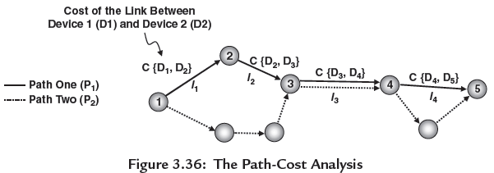
Yönlendirme Tabloları
Bir yolun (path) uzunluğu (L) yoldaki device’ların sayısı olarak tarif edilir. Bir yol içindeki biribirini takip eden iki device arasındaki bağlantıya link denir.
Aşağıdaki şekilde 1 ile 5. düğüm arasında L=5 ve L=7 uzunluklu iki yol görülmektedir. Linkler l₁, . . l_{n} gibi numaralandırılır.
Herbir yönlendirme seneryosunda; optimal yol seçim kararı için link kalitesi, hop sayısı, enerji tasarrufu gibi parametreler kullanılır. Bu süreci kolaylaştırmak için, her bir link (bağlantı), bağlantı maliyeti (link cost) ile ilişkilidir.

Slide 99
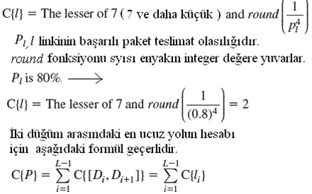
Herbir linkte başarılı paket teslimatı olasılığını, link cost belirleyecektir. Başarılı paket teslim olasılığının en düşük olduğu durumda en yüksek link cost oluşur. Herbir link’in maliyeti (cost) şekildek gösterildiği gibi C{[D_{i}, D_{i+1}]} dir. Link cost değişik yollarla hesap edilebilir; Zigbee standartı aşağıdaki denklemi maliyet hesabı için kullanır (C(P) Yönlendirme veya Yol maliyeti);
.
P_{l} (Güvenli paket teslimatı olasılığı) değişik metodllarla seçilebilir. Başlangıç P_{l} LQI’nın ortalaması olarak alınabilir.

Slide 100
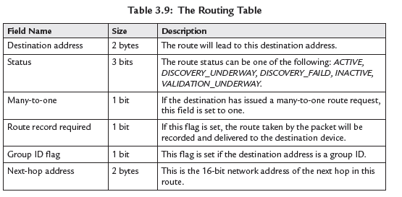
Yönlendirme işlemi için Zigbee koordinatör ve Routerlar aşağıdaki tablolardan yararlanırlar.
Routing Tablosu : Bir mesajın hedef adresine ulaşması için kendisinden sonraki gideceği hop’u belirlemek için kullanılır.
Rota keşfi tablosu: Ortama yeni katılan router’ları bulmak için kullanılır.
Komşuluk tablosu: ZigBNee Networkteki bir device’ın transmisyon alanındaki device’lar hakkındaki bilgileri ihtiva eder. Bu tablo komşudan alınan her paket sonunda yenilenir. Bu tablo, bir device’ın yakın bir komşu router bulma ihtiyacında veya yeniden ağa bağlanacağı zaman çok faydalıdır.

Slide 101
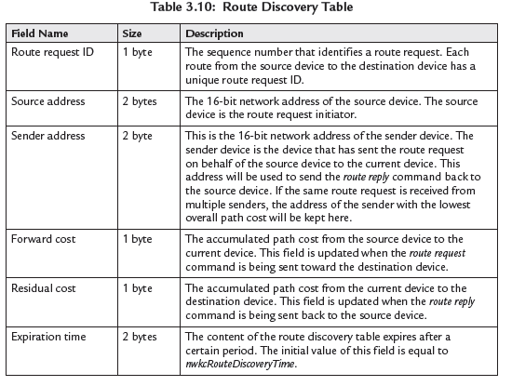

Slide 102

Komşuluk tablosu; bir devic’n yeni bir parent aradığında kullanılır.

Slide 103


Slide 104


